Slide 1



FICHES-ACTIONS INSERTION
GUIDE PRATIQUE du PDI
SUR LES HAUTS-DE-SEINE
Programme Départemental d’Insertion
Hauts-de-Seine
octobre 2023

Slide 2
Sommaire

Slide 3
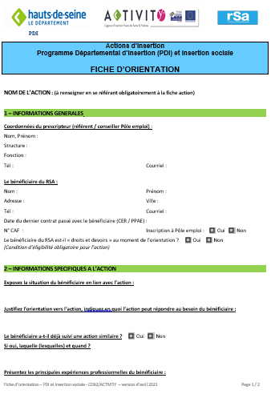
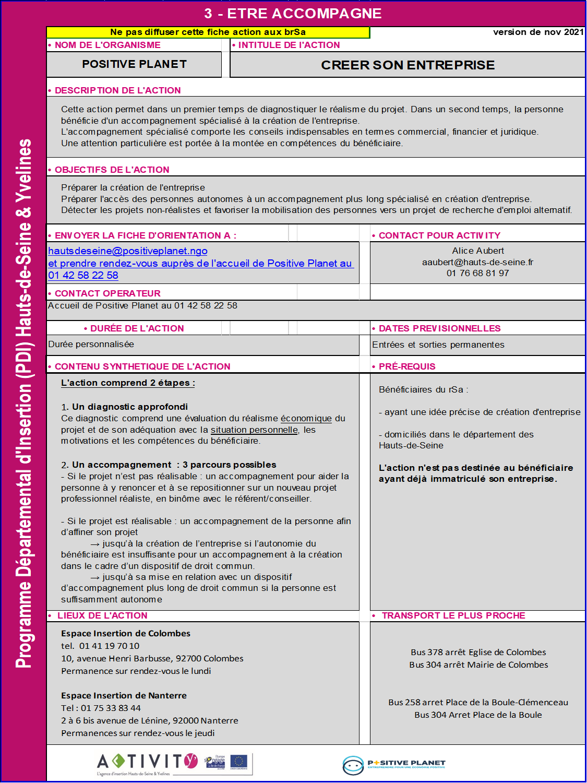
Comment orienter ?
C’est simple !
Envoyer la fiche d’orientation
Au mél indiqué dans la fiche de l’action voulue.
Vous serez ensuite tenu au courant par l’opérateur
page 3

Slide 5
Page 5

Slide 6

Fiches actions
Une fiche par action indiquant :
À quel mel envoyer la fiche d’orientation, les lieux de l’action, les contacts etc.
Il est recommandé de contacter les chargés de projet pour toutes remarques concernant le déroulement des prestations, les cas particuliers, les difficultés rencontrées…
Page 6

Slide 7
Quelles actions ? Pour qui ? Pour quoi ?

Slide 8
Quelles actions ? Pour qui ? Pour quoi ?

Slide 9
Quelles actions ? Pour qui ? Pour quoi ?

Slide 10
Quelles actions ? Pour qui ? Pour quoi ?

Slide 11
Quelles actions ? Pour qui ? Pour quoi ?

Slide 12
Quelles actions ? Pour qui ? Pour quoi ?

Slide 26
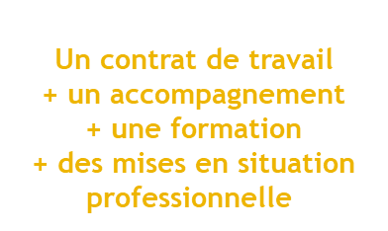













































L’Insertion
Par l’Activité
Economique =
Entreprises d’insertion
Entreprises temporaires d’insertion
Associations intermédiaires
Chantiers d’insertion

Slide 30
Quelles actions ? Pour qui ? Pour quoi ?

Slide 31
Quelles actions ? Pour qui ? Pour quoi ?

Slide 32
Quelles actions ? Pour qui ? Pour quoi ?

Slide 33
L’ ACCOMPAGNEMENT SPECIFIQUE PERSONNALISE – ASP
Quand les questions de santé empêchent
le parcours d’insertion
Repérer les pathologies, les diagnostiquer
dans le respect du secret médical
Aider à l’acceptation de celle-ci ou de son absence
L’ASP pour quoi faire ?
Accompagner à l’émergence d’un projet d’insertion réaliste
Identifier l’impact sur le projet d’insertion
Resocialiser si besoin
Page 31

Slide 37

APPRENDRE LE FRANÇAIS
UNE PLATEFORME
3 ACTIONS
Apprendre le français pour être autonome
Progresser en français pour trouver un emploi
Diagnostic pour évaluer son niveau en français

Slide 40




Pour couvrir les 4 besoins
Alphabétisation
Post-alphabétisation
FLE
Savoirs de base

Slide 43
Page 41

Slide 44
Page 40

Slide 49

Etre tenu informé sur le PDI
et ses nouveautés
Un mail vous est envoyé
à chaque lancement ou actualisation d’action
Vous le reconnaissez : il commence par
PDI
+
Sur le site d’Activity
à l’adresse : agence-activity.fr
Et chaque action dans « mes solutions d’insertion »
+
Ce guide vous est envoyé chaque semestre
+
Les Services des Solidarités Territoriales (SST) trouveront
sur l’Intra du Conseil départemental, toutes les fiches actions actualisées
En tapant PDI dans la barre de recherche
Page 49

Slide 50
Contact :
Christèle Lethuillier Tel : 06 99 14 64 07
Mail : clethuillier@agence-activity.fr ou clethuillier@hauts-de-seine.fr

